Slide 1
Registradores,
cache e
memórias RAM

Slide 2
Temas
1
2
3
Registradores
Cache
Memórias RAM

Slide 3
O que realmente desencadeou o poder da computação programável foi a invenção das memórias.
Dr. John E. Kelly III Vice-Presidente executivo da IBM

Slide 4
Acá van cosas dentro del título anterior del temario (H3)
1| Registradores

Slide 5
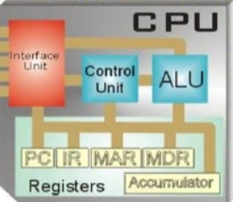
Registradores da CPU
Um registrador é uma memória de altíssima velocidade, que é usada em processadores para acessar informações importantes rapidamente.
A CPU possui 5 registros internos:
PC: Program counter
IR: Instructions register
MAR: Memory address register
MDR: Memory data register
Accumulator

Slide 6
Acá van cosas dentro del título anterior del temario (H3)
2| Cache

Slide 7
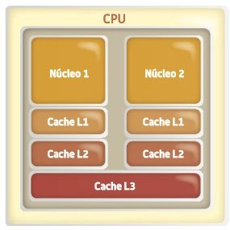
Cache da CPU
É um suporte importante para o processador que se divide em um total de três níveis gerais (L1, L2 e L3). Há um quarto nível, mas este é pouco usual (L4).
A diferenciação entre os caches L1, L2 e L3 segue uma ordem hierárquica estabelecida pela proximidade do processador, velocidade e capacidade.

Slide 8
Acá van cosas dentro del título anterior del temario (H3)
3| Memórias RAM

Slide 9
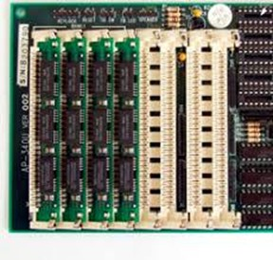
FPM (Fast Page Mode) RAM
O Fast Page Mode é um tipo de memória RAM que espera durante todo o processo de localização de um bit de dados por coluna e linha; e então lê o bit antes de começar o próximo.
A velocidade máxima de transferência é de cerca de 176 Mbps.

Slide 10
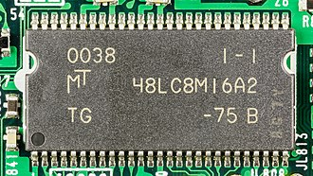
SDR (Single Data Rate) RAM
A memória SDR RAM é uma forma completa de memória de acesso dinâmico síncrona.
Ela tem tempos de acesso entre 25 e 10 ns (nanossegundos) e está em DIMMs de 168 pinos (Dual Inline Memory Module).

Slide 11
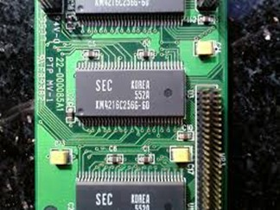
V (Vídeo) RAM
É a memória RAM otimizada para adaptadores de vídeo.
Ela tem duas portas para que os dados de vídeo possam ser gravados ao mesmo tempo em que o adaptador de vídeo lê regularmente a memória para atualizar a tela do monitor atual.

Slide 12
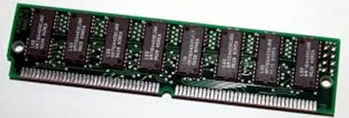
EDO (Extended Data Output) RAM
Sua sigla significa saída de dados estendida. Ela não espera que o processamento do primeiro bit termine antes de continuar com o próximo.
Assim que o endereço do primeiro bit é localizado, a ODE RAM começa a procurar o próximo.

Slide 13
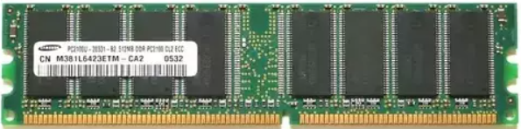
DDR RAM
Lançada em 2000, embora não tenha sido utilizada até quase 2002. Operava em 2,5 V e 2,6 V e sua densidade máxima era de 128 Mb (portanto não havia módulos com mais de 1 GB) com velocidade de 266 MT/s (100-200 MHz).

Slide 14
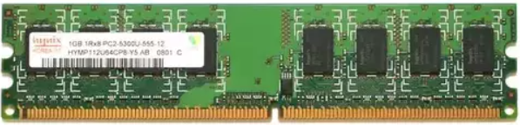
DDR2 RAM
Lançada por volta de 2004, funcionava a 1,8 volts, 28% menos do que o DDR. Sua densidade máxima foi dobrada para 256 Mb (2 GB por módulo). Logicamente a velocidade máxima também se multiplicou, chegando a 533 MHz.

Slide 15
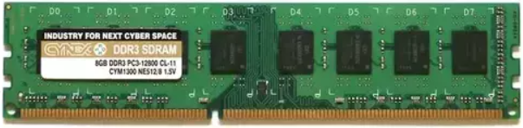
DDR3 RAM
O lançamento desta memória ocorreu em 2007 e foi uma revolução porque os perfis XMP foram implementados aqui.
Para começar, os módulos de memória operavam a 1,5 V e 1,65 V, com velocidades básicas de 1066 MHz, mas que iam muito além, e a densidade chegava a 8GB por módulo.

Slide 16
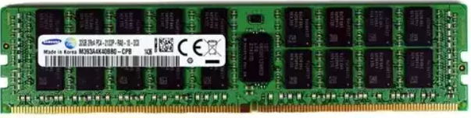
DDR4 RAM
Lançado em 2014. A tensão é reduzida para 1,05 e 1,2 V, embora muitos módulos operem a 1,35 V. A velocidade aumentou sensivelmente, mas sua base começou em 2.133 MHz.
Atualmente já existem módulos de 32 GB, mas isso também está sendo expandido aos poucos.

Slide 17
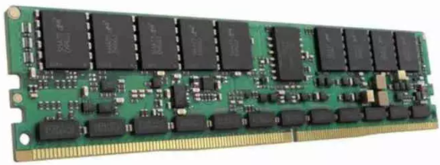
DDR5 RAM
Lançado em meados de 2020, atinge larguras de banda de até 6,4 Gbps em seus modelos iniciais. É a primeira memória DDR dual-channel em um único chip. Sua frequência base é de 4800 MHz e, além disso, seu consumo é baixo devido à clássica redução de tensão, desta vez para 1,1 V. Sua capacidade máxima de armazenamento em um módulo de memória é de 128 GB.

Slide 18
A memória vai guardar o que vale a pena. A memória sabe mais sobre mim do que eu; e ela não perde o que merece ser salvo.
Eduardo Galeano

Slide 19


